Slide 2
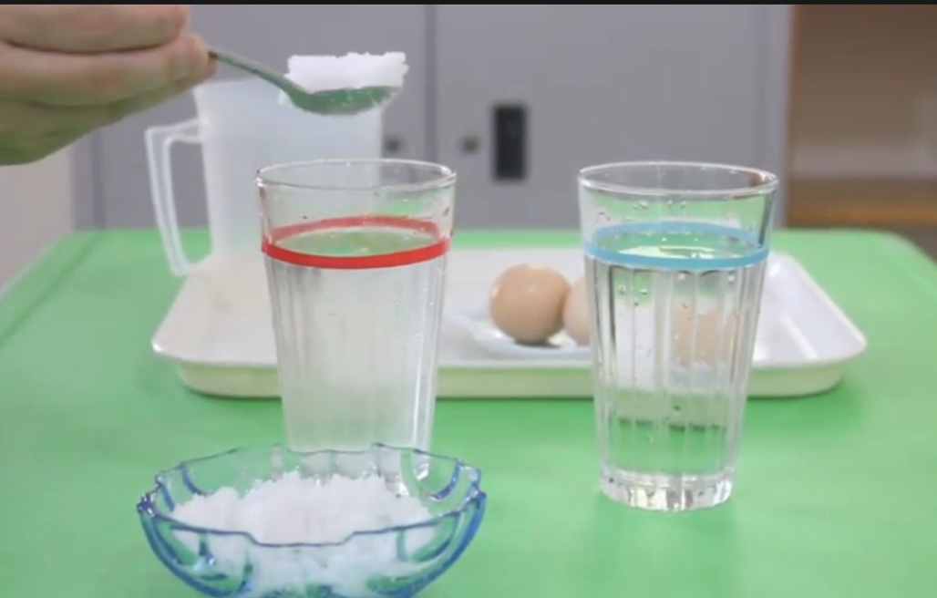
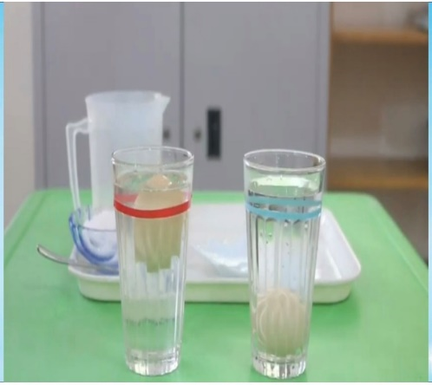
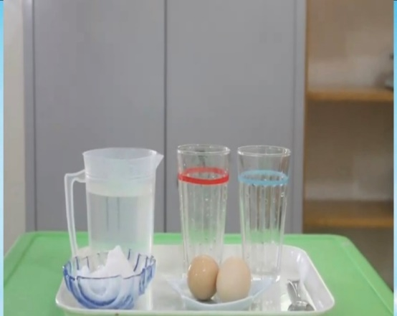
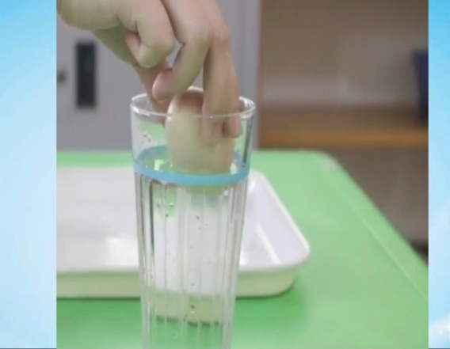
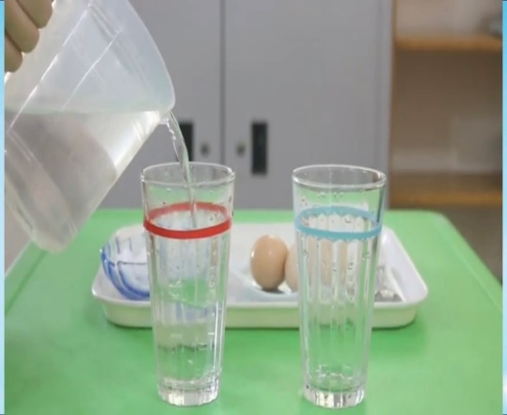
Bé hãy sắp xếp lại quy trình các bước tiến hành thí nghiệm “Trứng chìm – trứng nổi”
Quy trình các bước tiến hành thí nghiệm
Bước 1: Chuẩn bị đồ dùng thí nghiệm
Bước 2: Rót nước vào 2 chiếc cốc
Bước 3: Cho 3 thìa muối vào cốc viền màu đỏ và khuấy đều
Bước 4: Thả quả trứng lần lượt vào cốc nước lọc và cốc nước muối
Bước 5: Nêu kết quả thí nghiệm

